Slide 1
数据库课设期末答辩
高校共享单车管理系统
指导老师：李文根
答辩人：1853790 庄镇华

Slide 2
01 | 小组研究

Slide 3
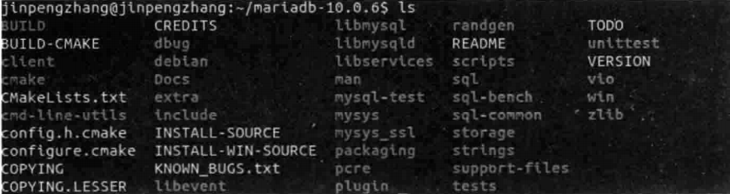
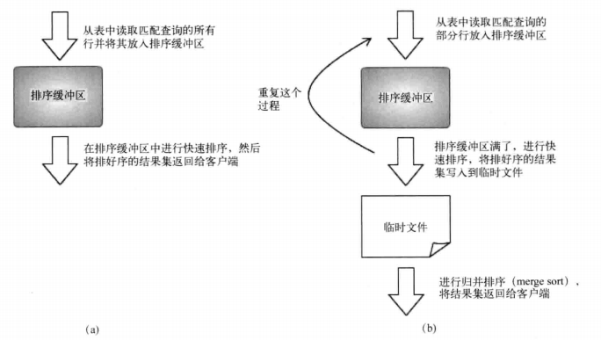
小组研究
说明文档
服务端核心代码
MariaDB基础数据结构分析
内存池 MEM_ROOT
文件缓存 IO_CACHE
NET结构
线程上下文 THD
TABLE_SHARE
TABLE
ORDER BY
GROUP BY
数据表连接
MariaDB查询优化 专题分析
MariaDB中的两种排序方式
1.通过有序索引顺序扫描直接返回有序数据
EXPLAIN分析查询时，Extra显示为Using index。
2.Filesort排序，对返回的数据进行排序
进行了额外的排序操作。
EXPLAIN分析查询时，Extra显示为Using filesort。
filesort算法

Slide 4
小组研究
MariaDB查询优化 实验(以order by为例)
ORDER BY优化
1. 只查询用于排序的索引字段，可以利用索引排序：
2. 只查询用于排序的索引字段和主键，可以利用索引排序：
3. 查询用于排序的索引字段和主键之外的字段，不会利用索引排序：
结论：总之，如果有索引，就按照索引进行排序，否则，使用filesort算法进行排序，先单个缓冲区快速排序，后一起归并排序。
如果后面还有limit m关键字，则可以通过堆排序，只留m个最大或最小的，如此节约缓存和时间。

Slide 5
02 | 项目背景
https://www.ypppt.com/

Slide 6
项目背景
共享理念
高校现状
人人共建、人人共享，是经济社会发展的理想状态。共享单车恰恰是资源共享的应用实践，解决了“最后一公里”的问题，缓解了交通拥堵，真正实现了绿色出行，利国利民。
即使是在高校，人们的素质也是有高有低，一小部分人经常乱停乱放、侵占盲道，甚至破坏单车。所以管理如此多的单车比想象中更加困难，因此，有必要设计一个能方便管理共享单车的系统。

Slide 7
03 | 项目成果

Slide 8
项目成果
开发环境：
Windows系统
Pycharm 软件
前端框架 Bootstrap
后端框架 Flask
数据库 MySQL
系统组成：
管理员
单车管理
单车增加
单车删除
单车查询
用户管理
用户增删
用户查询
资讯管理
资讯发布
资讯更新
资讯删除
热度分析
用户
我的单车
单车租借
单车归还
我的记录
资讯查看
资讯发布
资讯更新
资讯删除
热度查看

Slide 9
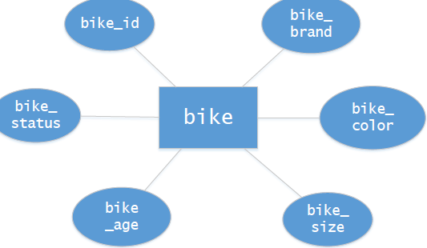
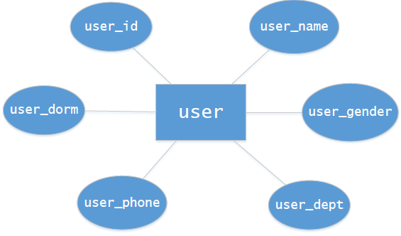
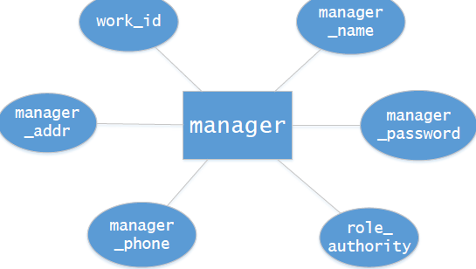
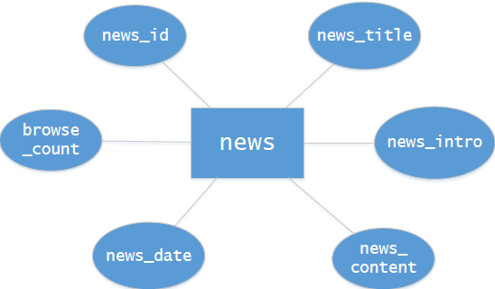
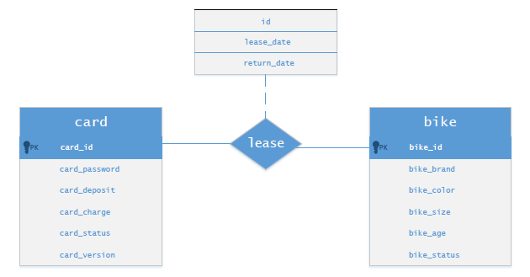
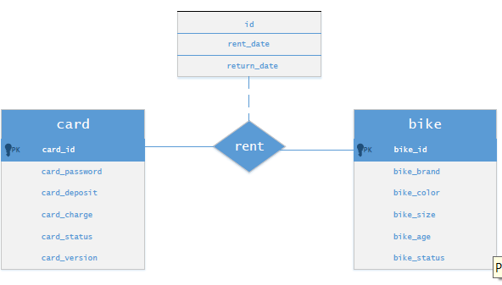
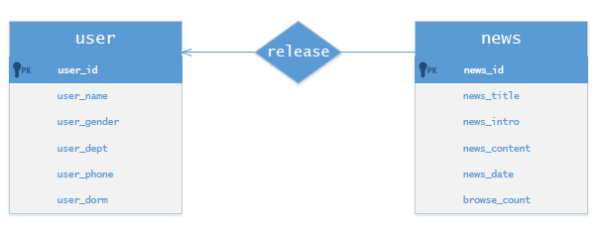
项目成果
局部E-R图展示：
实体属性
实体联系

Slide 10
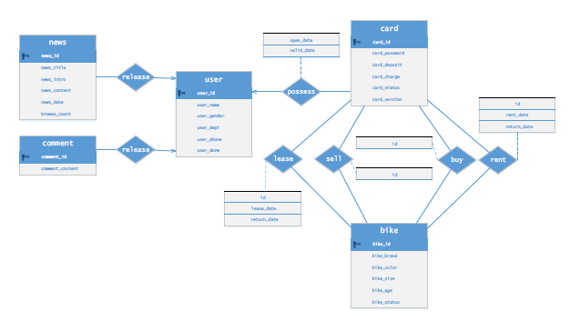
项目成果
全局E-R图展示：

Slide 11
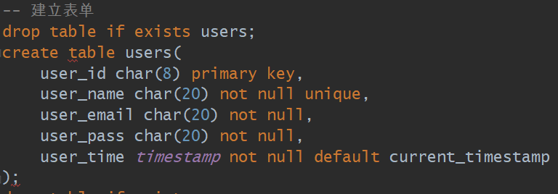
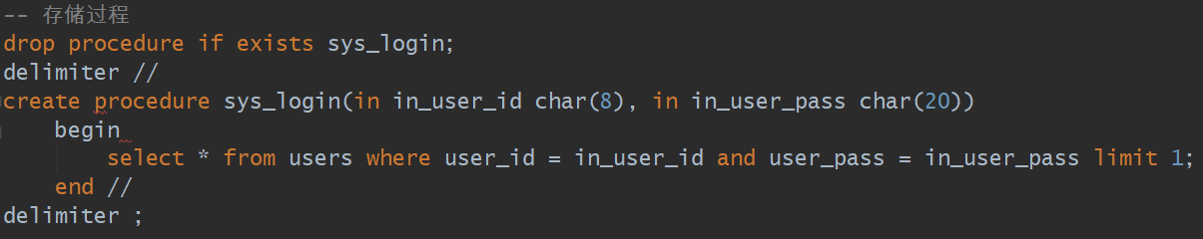
项目成果
数据库表单构建：
表单
约束
程序

Slide 12
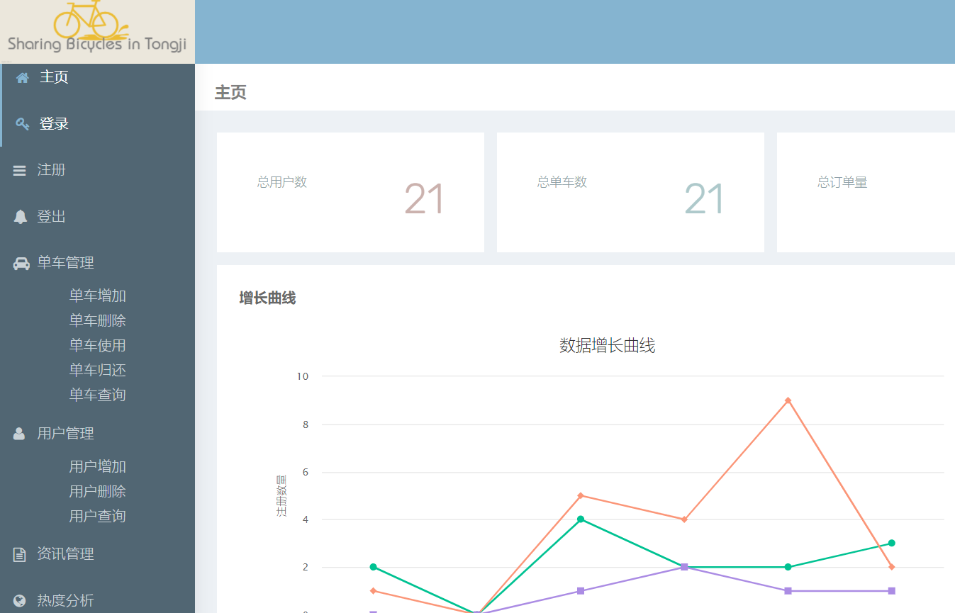
项目成果
网页前后端展示
管理员主界面
主要包括单车管理、用户管理、资讯管理和热度分析功能。
主页面是总用户数、总单车数、总订单数的统计以及它们随着时间的增长曲线。
管理员可据此进行数据分析，实现更好的管理。

Slide 13
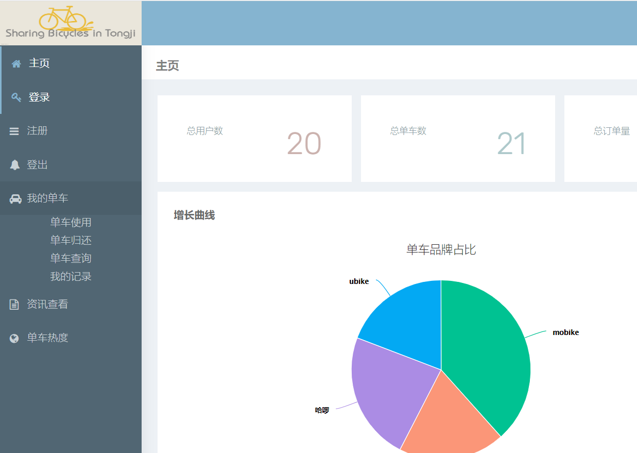
项目成果
网页前后端展示
用户主界面
主要包括我的单车、资讯查看和单车热度功能。
主页面是总用户数、总单车数、总订单数的统计以及单车品牌占比图。
用户可据此了解市场，更好地进行单车品牌的选取。

Slide 14
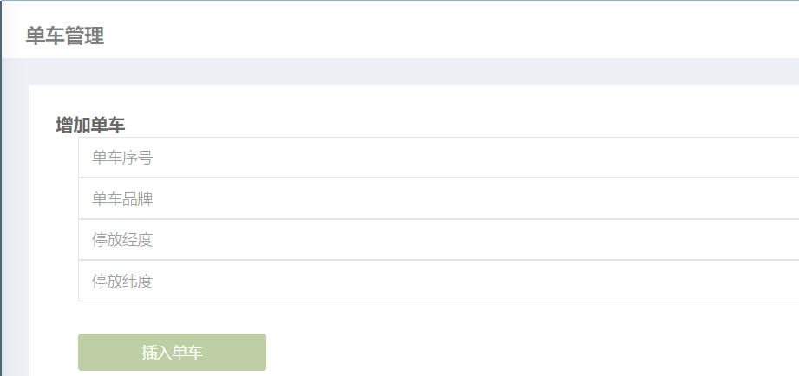
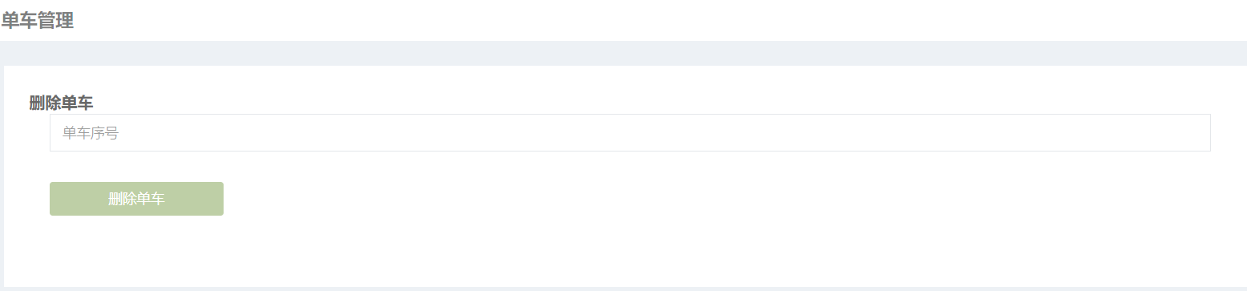
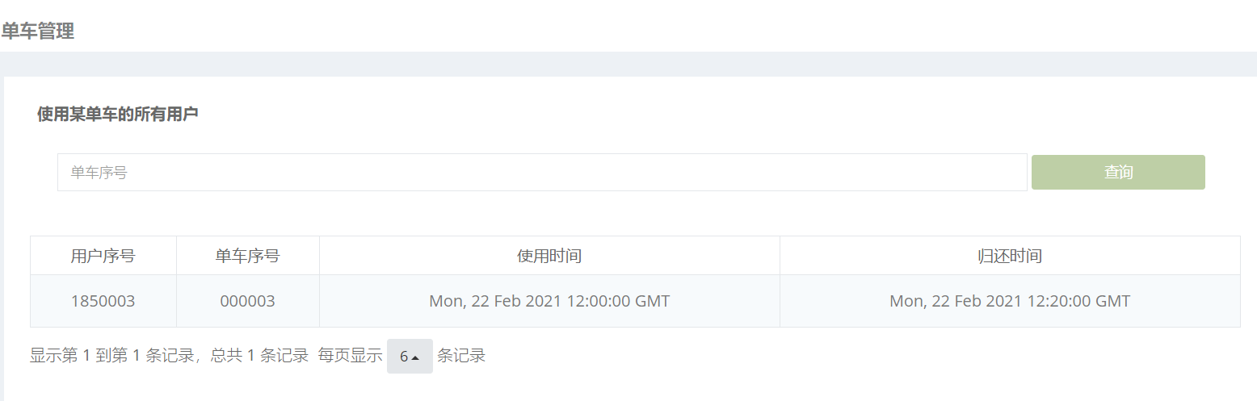
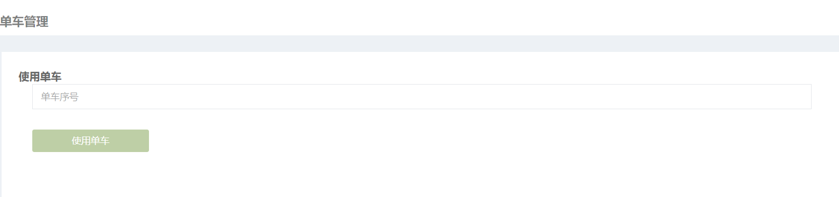
项目成果
网页前后端展示
单车管理界面
Notes:
主要包括单车的增加、删除、使用、归还功能，以及查询使用某单车的所有用户

Slide 15
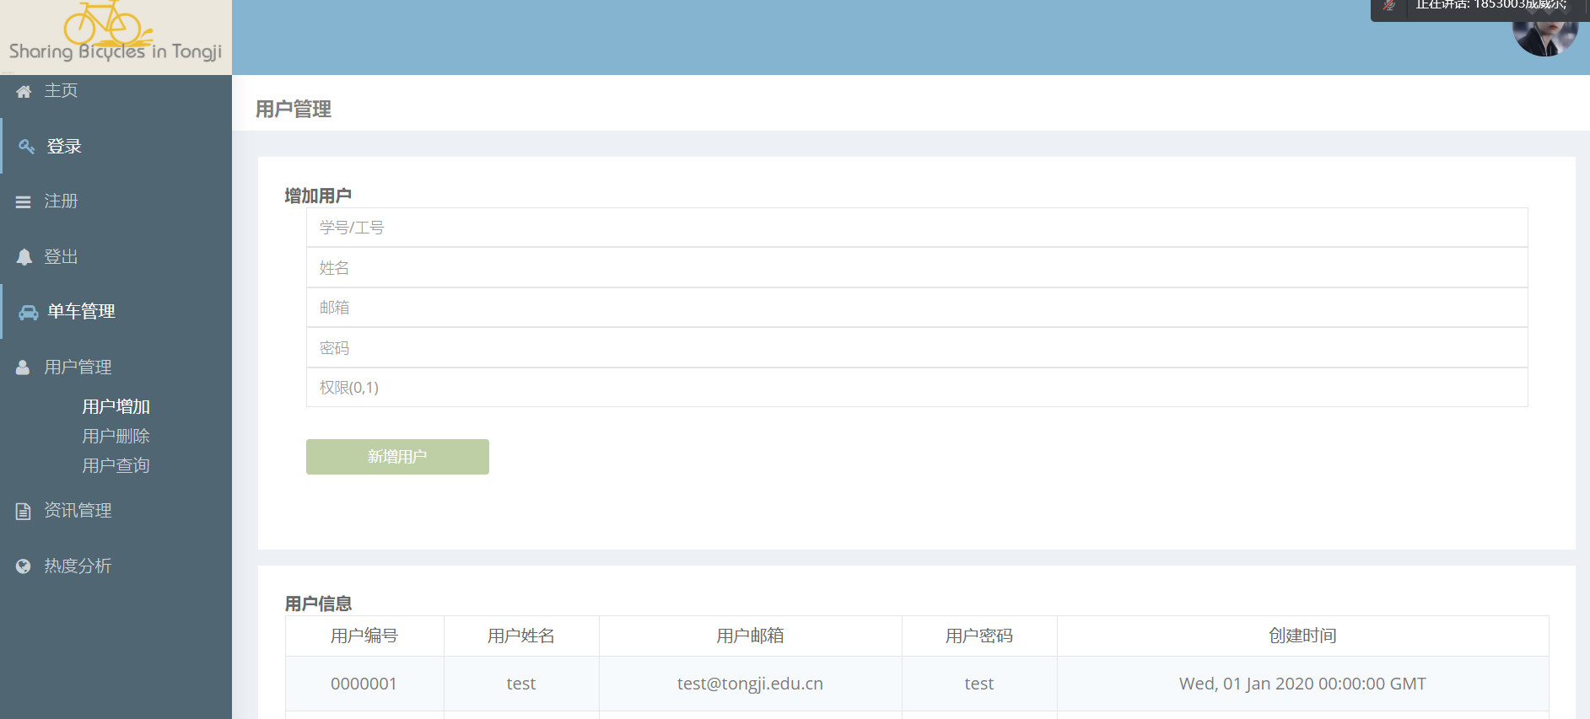
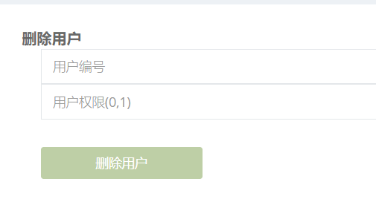
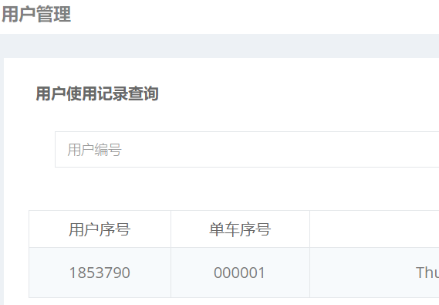
项目成果
网页前后端展示
用户管理界面
Notes:
主要包括用户的增加、删除以及用户的所有使用记录查询

Slide 16
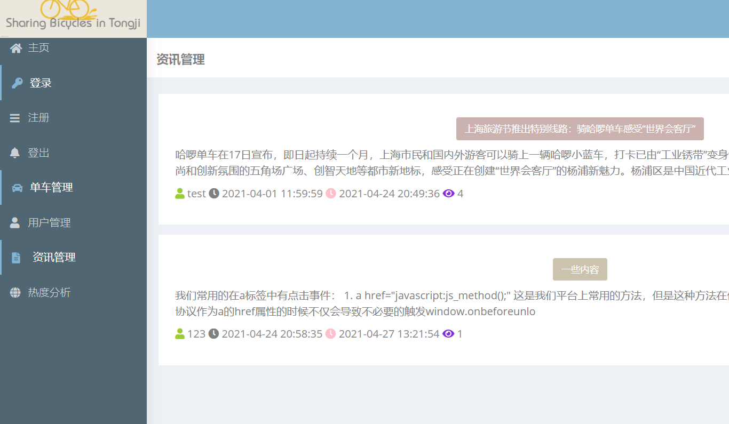
项目成果
网页前后端展示
资讯管理界面
主要包括资讯的增加、查看、修改、删除功能，并且以用户模式登陆时，对其他用户发布的文章没有修改权限。
系统还会记录资讯的作者、发布时间、更新时间、浏览量等信息。
作者
发布时间
更新时间
浏览量

Slide 17
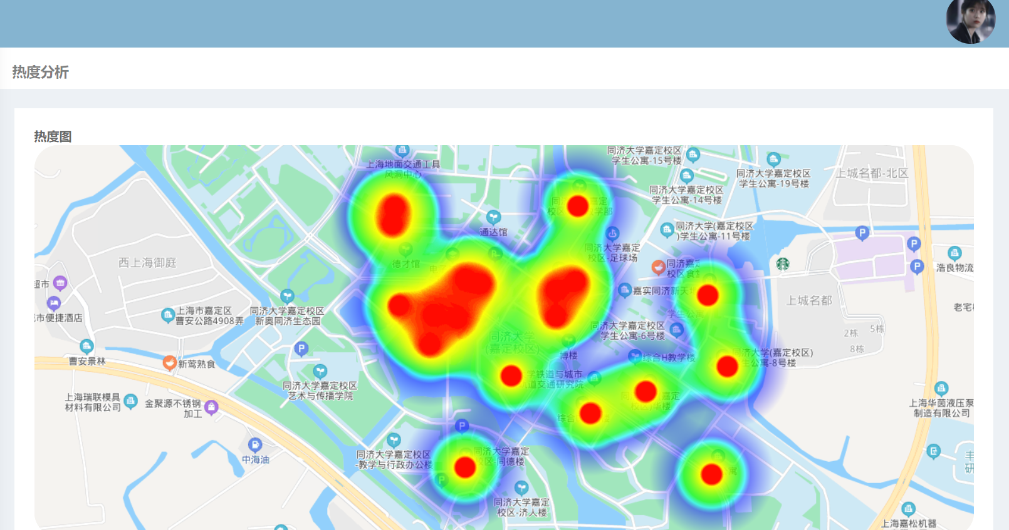
项目成果
网页前后端展示
热度分析界面
本次设计最有特色的部分，显示了嘉定校区的单车热度图，并且管理员可以直接在地图上点击插入单车。
使用了heatmap.js库以及百度的免费地图API。

Slide 18
04 | 遇到的问题
& 亮点与改进

Slide 19
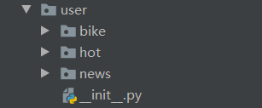
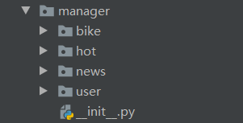
遇到的问题
遇到的问题
不同的角色如何清晰处理？
不同的权限，看到不同的页面，有相似，有不同，我的方法是针对不同的角色编写不同页面。
利用flask提供的蓝图功能进行管理，蓝图提供了模块化管理程序路由的功能，能够使程序结构清晰、简单易懂。
Flask框架下如何更好地实现前后端交互？
前端->后端：
1.路由传参数(数据)
2.表单提交
后端->前端：
1.嵌入式的 Jinja2 语句等
用户部分
管理员部分
Notes:
下图是我的模板文件夹划分，功能和结构的划分一致，十分方便理解和处理。

Slide 20
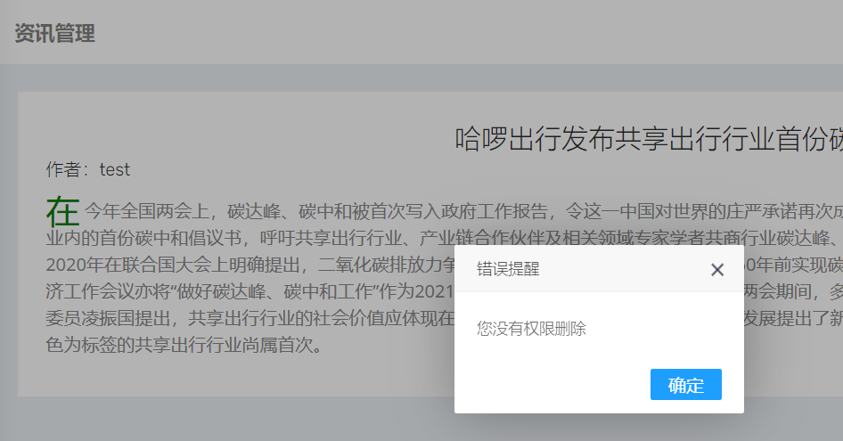
亮点与改进
亮点与改进
角色、权限管理
系统有管理员和用户等角色，针对不同的角色，赋予了不同的功能和权限，比如只有管理员才能进行用户管理，并且不同用户之间不能修改、删除对方发布的资讯。
系统的权限管理和角色管理能力较强。
单车热度图的交互性
本次设计最有特色的部分，显示了嘉定校区的单车热度图，并且管理员可以直接在地图上点击插入单车。
用户获取单车信息更加直观方便。
Notes:
下图是我的模板文件夹划分，功能和结构的划分一致，十分方便理解和处理。

Slide 21
05 | 系统演示

Slide 22
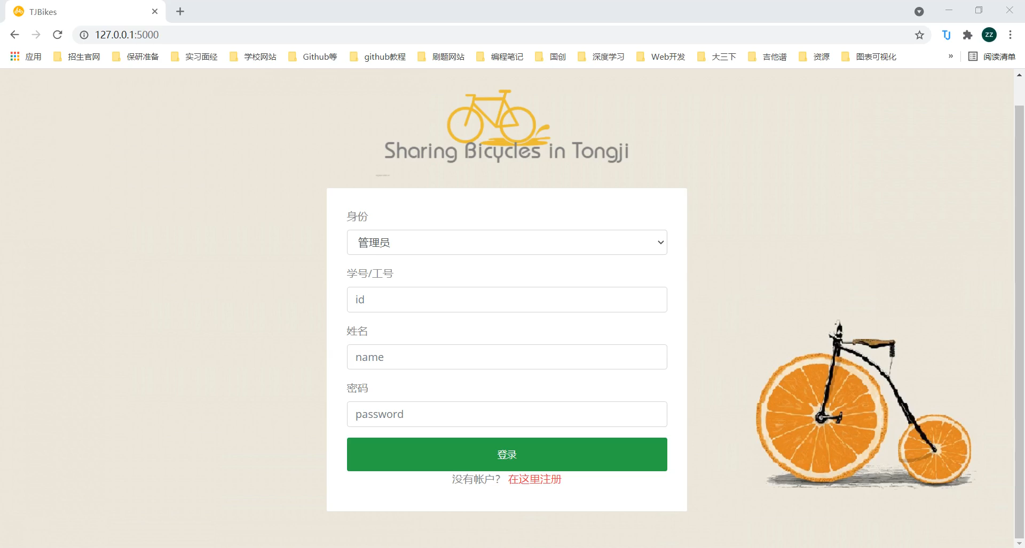
系统演示
系统演示

Slide 23
谢谢！
指导老师：李文根
答辩人：1853790 庄镇华

